Slide 1
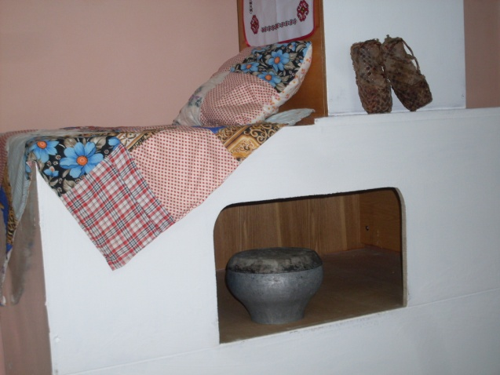
Тема работы:
«Живая и поныне старина»
Выполнила: ученица 4Б класса
Терелова Ксения
Руководитель: Лемайкина О.В.
учитель эрзянского языка

Slide 2
Актуальность исследовательской работы:
Я почему-то верю, что у каждой вещи есть душа. Она хранит тепло прикосновения человеческих рук, энергетику мастера, некую тайну. Жаль, вещи не могут говорить. Иначе, они бы поведали нам историю наших далеких предков. Немного грустную, в чем-то непонятную, но такую теплую и близкую.
Они немые свидетели эпохи. Старое уходит, но его нужно знать и беречь. Старина вся пронизана добром, а это очень важно в наши дни. Ведь в повседневной жизни, в обычаях мы постоянно встречаемся с прошлым.

Slide 3
Цель работы:
изучить историю предметов быта мордовского народа, которые хранятся в школьном краеведческом уголке.

Slide 4
Задачи:
поиск информации об экспонатах в разных источниках (изучить историю происхождения, предназначения предметов старины);
изучение и анализ информации, сравнение с экспонатами краеведческого уголка, выводы.

Slide 5
Методы исследования:
- теоретические (изучение экспонатов и информации, анализ);
- эмпирические (сравнение);
- фоторепортаж.
Практический метод:
- компьютерная презентация;
-написание исследовательской работы;
- составление альбома «Пленительный мир старинных вещей»

Slide 6
Объект исследования: материальные и духовные ценности мордовского народа.
Предмет исследования:
экспонаты школьного краеведческого уголка

Slide 7
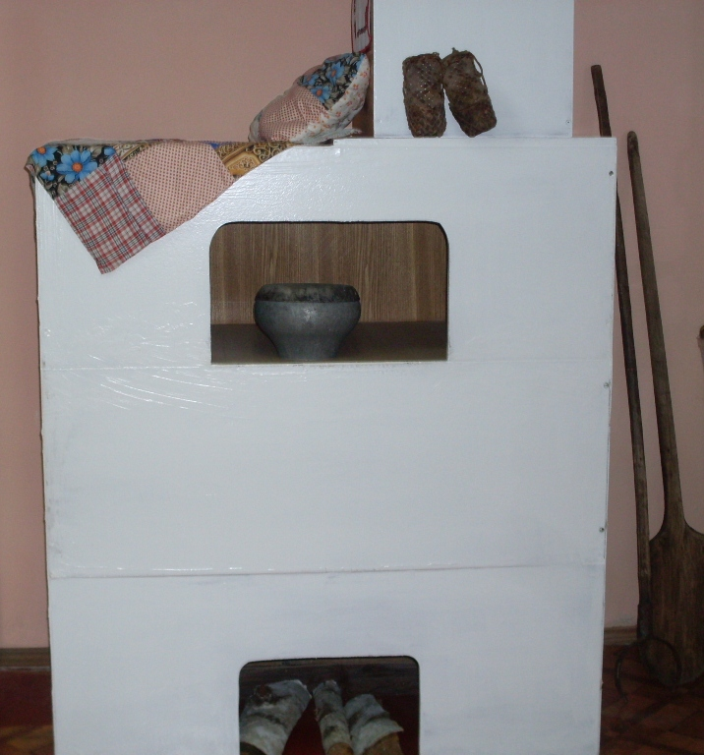
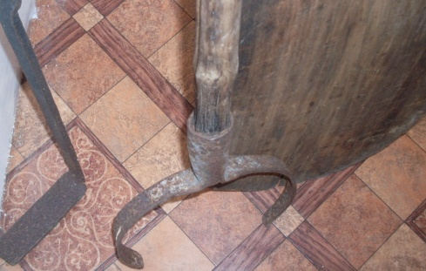
А что в доме было главное? Конечно же, печь. Печь отапливает жилье, в ней приготавливается пища, выпекается хлеб, варится квас, сушатся продукты и одежда, в ней даже мылись!

Slide 8
«В крынках молоко было отменное, а уж сметаны отстой совсем хороший, во все горло крынки, столько сметаны с молока в банке не снимешь» - вспоминают наши бабушки.

Slide 9
Этот экспонат нам предоставили жители деревни Анаевка, Лямбирского района. Этому предмету более 100 лет. Мы провели исследование, и пришли к выводу, что это ступа (човар).

Slide 10
На Руси довольно долго использовали глажку при помощи двух инструментов: небольшой палки с ровным круглым сечением, называвшейся «вальком», «качалкой» или просто «скалкой», и рифленой доски, имевшей множество названий – «рубель», «ребрак», «пральник».

Slide 11
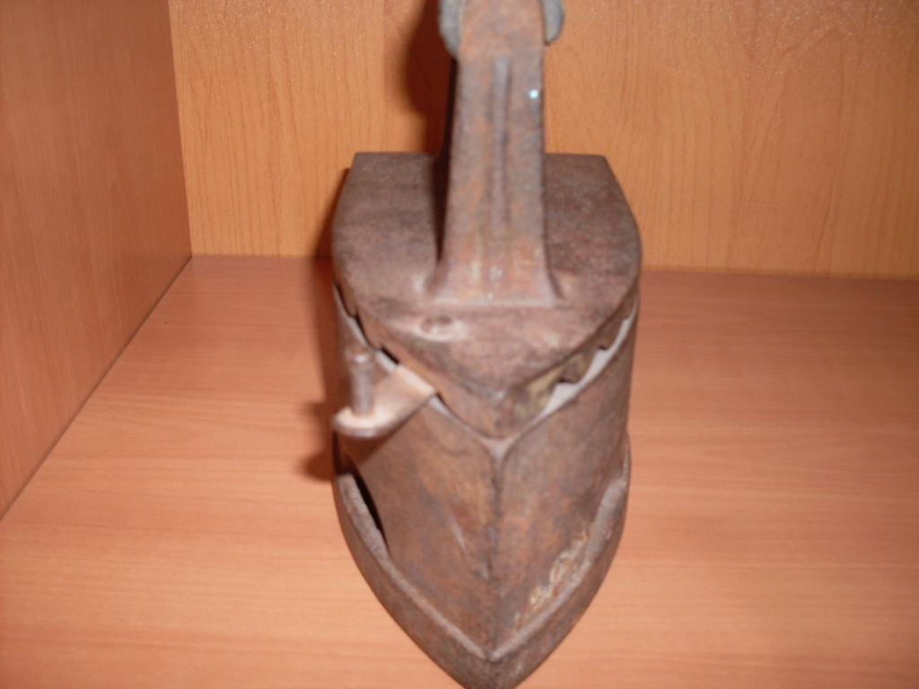
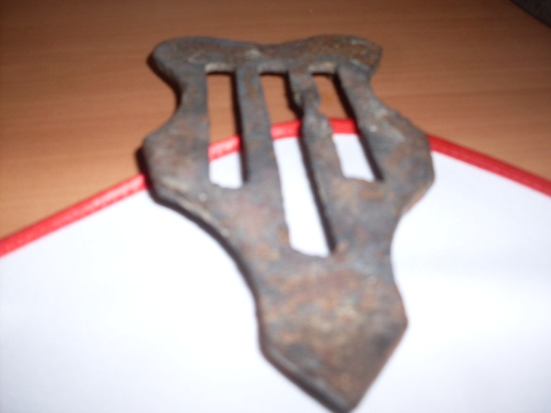
Тяжелый, чугунный утюг. Его нагревали углями, которые закладывали внутрь, или прямо на открытом огне.

Slide 12
Лапти (карть) – низкая обувь, распространённая на Руси в старину, но, тем не менее, бывшая в широком употреблении в сельской местности до 1930-х годов, сплетённая из древесного лыка (липовые, вязовые и другие).

Slide 13
А вот прялка.

Slide 14
Колыбель (по эрзянски – лавсь) нашла свое место рядом с предметами домашнего обихода, орудиями крестьянского труда, женским рукоделием. Колыбель, которая хранится у нас в школьном краеведческом уголке из Кочкуровского района села Новая Пырма.

Slide 15
Заключение
Так, по крупинкам, и собирается этнографический материал. И мы, подростки, принимая участие в собирании материала, сами обогащаемся, пообщавшись с людьми, расспросив про старинную жизнь, прикоснувшись к истории своего народа. Пока будут существовать люди, которым интересна история народа, которым не безразлична судьба исторических и этнографических памятников – не прервется нить преемственности.
Важно понимать, что, собирая коллекцию таких уникальных экспонатов, мы берем на себя огромную ответственность за их дальнейшую судьбу. И краеведческий уголок нашей школы – это частица нашей истории, которую мы должны знать, передавать из поколения в поколение.
Мы будете уважительнее относиться к прошлому своего народа, мы и дальше будем проводить работу по поиску экспонатов и материалов эрзянской культуры.

